Slide 1
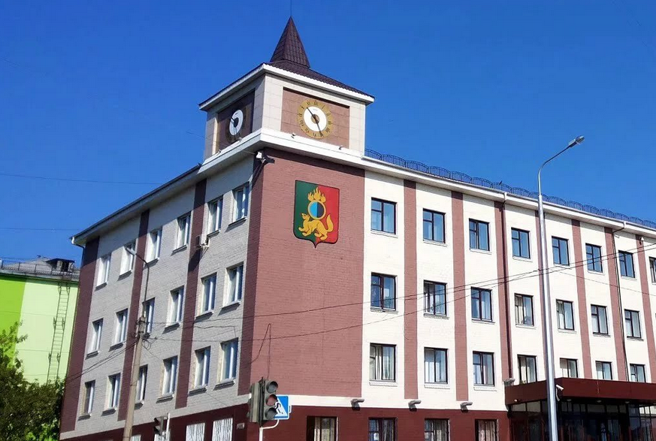
ОТЧЕТ
ОБ ИСПОЛНЕНИИ В 2024 ГОДУ
ПЛАНА МЕРОПРИЯТИЙ ОРГАНОВ МЕСТНОГО САМОУПРАВЛЕНИЯ
ГОРОДСКОГО ОКРУГА ПЕРВОУРАЛЬСК ПО
ПРОТИВОДЕЙСТВИЮ КОРРУПЦИИ
НА 2021 – 2024 ГОДЫ

Slide 2
ПЛАН
МЕРОПРИЯТИЙ ПО ПРОТИВОДЕЙСТВИЮ КОРРУПЦИИ
В ГОРОДСКОМ ОКРУГЕ ПЕРВОУРАЛЬСК НА 2021 - 2024 ГОДЫ
УТВЕРЖДЕН РАСПОРЯЖЕНИЕМ ГЛАВЫ ГОРОДСКОГО ОКРУГА ПЕРВОУРАЛЬСК ОТ 24.12.2020 г. № 225 «ОБ УТВЕРЖДЕНИИ ПЛАНА МЕРОПРИЯТИЙ ПО ПРОТИВОДЕЙСТВИЮ КОРРУПЦИИВ ГОРОДСКОМ ОКРУГЕ ПЕРВОУРАЛЬСК НА 2021 - 2024 ГОДЫ И ПЕРЕЧНЯ ЦЕЛЕВЫХ ПОКАЗАТЕЛЕЙ ЭФФЕКТИВНОСТИ РЕАЛИЗАЦИИ ПЛАНА МЕРОПРИЯТИЙ ПО ПРОТИВОДЕЙСТВИЮ КОРРУПЦИИ
В ГОРОДСКОМ ОКРУГЕ ПЕРВОУРАЛЬСК НА 2021 - 2024 ГОДЫ (в ред. распоряжений Главы городского округа Первоуральск от 25.06.2012 № 130, от 17.09.2021 № 194, от 29.12.2021 № 267, от 24.01.2024 №7)
Включает – 119 мероприятий
ПО 15 направлениям антикоррупционной деятельности
Включает 11 целевых показателей реализации плана
2

Slide 3
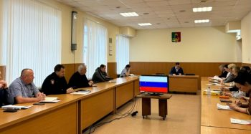
ОБЕСПЕЧЕНЕИ ДЕЯТЕЛЬНОСТИ КОМИССИИ ПО КООРДИНАЦИИ РАБОТЫ ПО ПРОТИВОДЕЙСТВИЮ КОРРУПЦИИ В ГОРОДСКОМ ОКРУГЕ ПЕРВОУРАЛЬСК
План работы комиссии
ЗаседаниЯ КомиссиИ по координации работы по противодействию коррупции
в городском округе первоуральск
Информация о деятельности комиссии размещена на официальном сайте Администрации городского округа Первоуральск https://prvadm.ru/struktura-administracii/komitet-po-pravovoj-rabote-i-municipalnoj-sluzhbe/protivodejstvie-korrupcii/komissija-po-koordinacii-raboty-po-protivodejstviju-korrupcii/
ЗАСЕДАНИЕ 16.04.2024
ЗАСЕДАНИЕ 09.07.2024
ЗАСЕДАНИЕ 15.10.2024
ЗАСЕДАНИЕ 24.12.2024
2

Slide 4
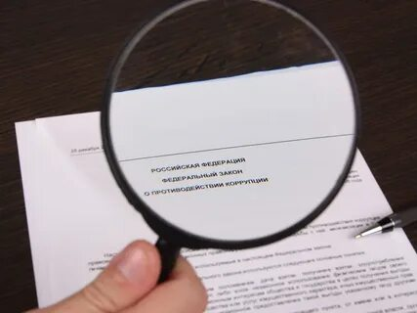
СОВЕРШЕНСТВОВАНИЕ НОРМАТИВНОГО ПРАВОВОГО ОБЕСПЕЧЕНИЯ ДЕЯТЕЛЬНОСТИ ПО ПРОТИВОДЕЙСТВИЮ КОРРУПЦИИ
Анализ нормативных правовых актов, в целях приведения их в соответствие с законодательством Российской Федерации и Свердловской области по противодействию коррупции
Юридические службы Администрации городского округа Первоуральск, аппарата Первоуральской городской Думы
Принято 16 муниципальных НПА в сфере противодействия коррупции
Муниципальные нормативно - правовые размещены на официальном сайте Администрации городского округа Первоуральск в разделе «Противодействие коррупции» https://prvadm.ru/struktura-administracii/komitet-po-pravovoj-rabote-i-municipalnoj-sluzhbe/protivodejstvie-korrupcii/normativnye-pravovye-i-inye-akty-v-sfere-protivodejstvija-korrupcii/normativno-pravovye-akty-gorodskogo-okruga-pervouralsk
2

Slide 5
ПОВЫШЕНИЕ РЕЗУЛЬТАТИВНОСТИ АНТИКОРРУПЦИОННОЙ ЭКСПЕРТИЗЫ НОРМАТИВНЫХ ПРАВОВЫХ АКТОВ ГОРОДСКОГО ОКРУГА ПЕРВОУРАЛЬСК И ИХ ПРОЕКТОВ
В целях повышения качества проведения антикоррупционной экспертизы действует Постановление Главы городского округа Первоуральск от 20.07.2010 N 1756 "Об утверждении Положения о порядке проведения антикоррупционной экспертизы нормативных правовых актов главы городского округа Первоуральск, Администрации городского округа Первоуральск и проектов нормативных правовых актов главы ГО Первоуральск, Администрации ГО Первоуральск" (в ред. постановлений Главы городского округа Первоуральск от 18.11.2016
№ 73, от 10.04.2023 № 44, от 17.04.2024 № 53)
Обобщение результатов антикоррупционной экспертизы
нормативных правовых актов и их проектов
ЮРИДИЧЕСКИЕ СЛУЖБЫ АДМИНИСТРАЦИИ, ПЕРВОУРАЛЬСКОЙ ГОРОДСКОЙ ДУМЫ
АНТИКОРРУПЦИОННАЯ ЭКСПЕРТИЗА
1 нормативно – правовой акт
196 проектов нормативно – правовых актов (100%)
выявлены коррупциогенные факторы в
18 проектах НПА
коррупциогенные факторы устранены
5

Slide 6
ПОВЫШЕНИЕ РЕЗУЛЬТАТИВНОСТИ АНТИКОРРУПЦИОННОЙ ЭКСПЕРТИЗЫ НОРМАТИВНЫХ ПРАВОВЫХ АКТОВ ГОРОДСКОГО ОКРУГА ПЕРВОУРАЛЬСК И ИХ ПРОЕКТОВ
ПРОКУРАТУРА
Г. ПЕРВОУРАЛЬСКА
ГЛАВНОЕ УПРАВЛЕНИЕ МИНЮСТА РОССИИ ПО СВЕРДЛОВСКОЙ ОБЛАСТИ
АНТИКОРРУПЦИОННАЯ ЭКСПЕРТИЗА
проведена экспертиза 196 проектов нормативно – правовых актов (100%)
проведена экспертиза 3 проектов нормативно – правовых актов о внесении изменений в Устав городского округа Первоуральск (100%)
поступило 17 актов прокурорского реагирования об устранении коррупциогенных факторов
коррупциогенные факторы
не выявлены
коррупциогенные
факторы устранены

Slide 7
ПОВЫШЕНИЕ РЕЗУЛЬТАТИВНОСТИ АНТИКОРРУПЦИОННОЙ ЭКСПЕРТИЗЫ
НОРМАТИВНО – ПРАВОВЫХ АКТОВ ГОРОДСКОГО ОКРУГА ПЕРВОУРАЛЬСК И ИХ ПРОЕКТОВ
Ведение учета и обобщение результатов независимой антикоррупционной экспертизы
Размещение проектов нормативных правовых актов для проведения независимой антикоррупционной экспертизы:
https://prvadm.ru/nezavisimaja-jekspertiza/
https://www.prvduma.ru/ezavisimiya-ekspertiza-2023.html
размещено
196 проектов нормативно – правовых актов (100%)
2021 г. – 4 заключения независимого эксперта Чуприянова В.Н.
2022 г. – 1 заключение независимого эксперта
Чуприянова В.Н.
2023 г. – 1 заключение независимого эксперта
Мельниковой О.А.
2024 – 5
заключений
независимых
экспертов
Чуприянова В.Н.,
Мельниковой О.А.
коррупциогенные факторы по результатам
экспертиз не выявлены
5

Slide 8
СОВЕРШЕНСТВОВАНИЕ РАБОТЫ ПО ПРОФИЛАКТИКЕ КОРРУПЦИОННЫХ И ИНЫХ ПРАВОНАРУШЕНИЙ В СИСТЕМЕ КАДРОВОЙ РАБОТЫ
Представление сведений о доходах, расходах, об имуществе и обязательствах имущественного характера в 2024 году
сведения о доходах предоставили -
157 муниципальных служащих
сведения о расходах предоставили -
2 муниципальных служащих
сведения о доходах предоставили - 61 руководитель муниципальных учреждений
Сведения о доходах, об имуществе и обязательствах имущественного характера за 2023 год предоставили все муниципальные служащие и руководители - 100% от общего количества лиц, на которых возложена обязанность по представлению сведений о доходах.
Все муниципальные служащие и руководители муниципальных учреждений, обязанные предоставлять сведения о доходах своих, супруга (супруги) и несовершеннолетних детей, подключены к личному кабинету налогоплательщика.
7

Slide 9
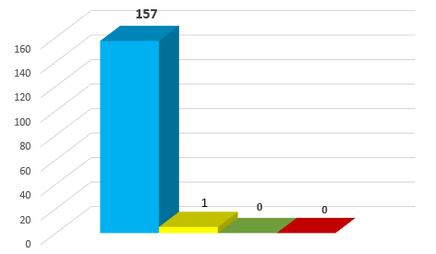
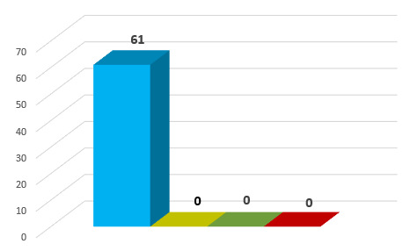
СОВЕРШЕНСТВОВАНИЕ РАБОТЫ ПО ПРОФИЛАКТИКЕ КОРРУПЦИОННЫХ И ИНЫХ ПРАВОНАРУШЕНИЙ В СИСТЕМЕ КАДРОВОЙ РАБОТЫ
Сведения об анализе и проверках сведений о доходах, об имуществе и обязательствах имущественного характера, представленных в 2024 году
МУНИЦИПАЛЬНЫЕ СЛУЖАЩИЕ
РУКОВОДИТЕЛИ МУНИЦИПАЛЬНЫХ УЧРЕЖДЕНИЙ
Количество служащих и руководителей, сведения о доходах которых проанализированы
Количество проверок
Привлечено к ответственности
Уволено
7

Slide 10
СОВЕРШЕНСТВОВАНИЕ РАБОТЫ ПО ПРОФИЛАКТИКЕ КОРРУПЦИОННЫХ И ИНЫХ ПРАВОНАРУШЕНИЙ В СИСТЕМЕ КАДРОВОЙ РАБОТЫ
Уведомления о возникновении (возможном возникновении)
конфликта интересов
Уведомления
Муниципальные служащие:
2021 – 3 уведомления
2022 – 6 уведомлений
2023 – 9 уведомлений
2024 – 8 уведомлений
Анализ поступивших уведомлений о возможном возникновении конфликта интересов
100%
Предотвращение
конфликта интересов состояло:
в отводе и самоотводе
Руководители муниципальных организаций:
2021 – 1 уведомление
2022 – 1 уведомление
2023 – 5 уведомлений
2024 – 2 уведомления
ПРОВЕРКИ НЕ ПРОВОДИЛИСЬ
7

Slide 11
СОВЕРШЕНСТВОВАНИЕ РАБОТЫ ПО ПРОФИЛАКТИКЕ КОРРУПЦИОННЫХ И ИНЫХ ПРАВОНАРУШЕНИЙ В СИСТЕМЕ КАДРОВОЙ РАБОТЫ
Комиссия Администрации городского округа Первоуральск по соблюдению требований к служебному поведению муниципальных служащих и урегулированию конфликта
Комиссия по соблюдению требований к служебному поведению руководителей муниципальных учреждений, муниципальных унитарных предприятий, подведомственных Администрации городского округа Первоуральск, и урегулированию конфликта интересов
количество проведенных заседаний комиссии – 3
(31.05.2024, 05.11.2024, 13.12.2024)
количество проведенных заседаний комиссии – 2
(05.04.2024, 27.12.2024)
Материалы проверки о предоставлении муниципальными служащими недостоверных (неполных) сведений о доходах, расходах, об имуществе и обязательствах имущественного характера – 1
Уведомления муниципальных служащих о возможном возникновении конфликта интересов– 3
Уведомления руководителей муниципальных организаций о возможном возникновении конфликта интересов - 2
9

Slide 12
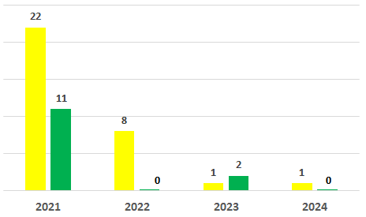
СОВЕРШЕНСТВОВАНИЕ РАБОТЫ ПО ПРОФИЛАКТИКЕ КОРРУПЦИОННЫХ И ИНЫХ ПРАВОНАРУШЕНИЙ В СИСТЕМЕ КАДРОВОЙ РАБОТЫ
Количество нарушений антикоррупционного законодательства, допустивших муниципальными служащими и руководителями муниципальных организаций
МУНИЦИПАЛЬНЫЕ
СЛУЖАЩИЕ
РУКОВОДИТЕЛИ МУНИЦИПАЛЬНЫХ
ОРГАНИЗАЦИЙ
нарушения, связанные с предоставлением недостоверных (неполных) сведений о доходах, об имуществе и обязательствах имущественного характера
Сохраняется тенденция сокращения количества нарушений антикоррупционного законодательства, допущенных муниципальными служащими и руководителями муниципальных организаций.
10

Slide 13
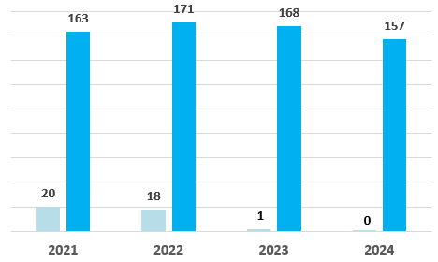
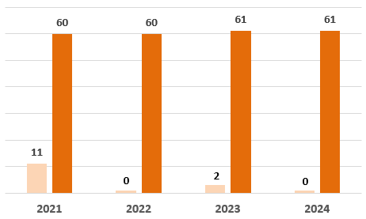
СОВЕРШЕНСТВОВАНИЕ РАБОТЫ ПО ПРОФИЛАКТИКЕ КОРРУПЦИОННЫХ И ИНЫХ ПРАВОНАРУШЕНИЙ В СИСТЕМЕ КАДРОВОЙ РАБОТЫ
Количество лиц, привлеченных к дисциплинарной ответственности за нарушение антикоррупционного законодательства
МУНИЦИПАЛЬНЫЕ
СЛУЖАЩИЕ
РУКОВОДИТЕЛИ МУНИЦИПАЛЬНЫХ
ОРГАНИЗАЦИЙ
12,26%
10,52%
18,33%
0,59%
0,00%
0,00%
3,27%
0,00%
10

Slide 14
СОВЕРШЕНСТВОВАНИЕ РАБОТЫ ПО ПРОФИЛАКТИКЕ КОРРУПЦИОННЫХ И ИНЫХ ПРАВОНАРУШЕНИЙ В СИСТЕМЕ КАДРОВОЙ РАБОТЫ
Проведение мероприятий по мониторингу, повышению эффективности контроля за соблюдением запретов, ограничений и требований, установленных в целях противодействия коррупции
Контроль исполнения муниципальными служащими обязанности по предварительному уведомлению представителя нанимателя о намерении выполнять иную оплачиваемую работу
Контроль соблюдения гражданами, замещавшими должности муниципальной службы, ограничений при заключении ими после ухода с муниципальной службы трудового договора и (или) гражданско-правового договора в случаях, предусмотренных законодательством
Контроль исполнения муниципальными служащими обязанности по уведомлению о фактах обращений в целях склонения их к совершению коррупционных правонарушений
2021 – 24 уведомления
2022 –15 уведомлений
2023 – 10 уведомлений
2024 – 30 уведомлений
2021 – 19 уведомлений
2022 –25 уведомлений
2023 – 24 уведомления
2024 – 12 уведомлений
2021 – 0 уведомлений
2022 – 0 уведомлений
2023 – 0 уведомлений
2024 – 2 уведомления (материалы направлены в правоохранительные органы, возбуждено 1 уголовное дело)
ПРОВЕРКИ НЕ ПРОВОДИЛИСЬ
12

Slide 15
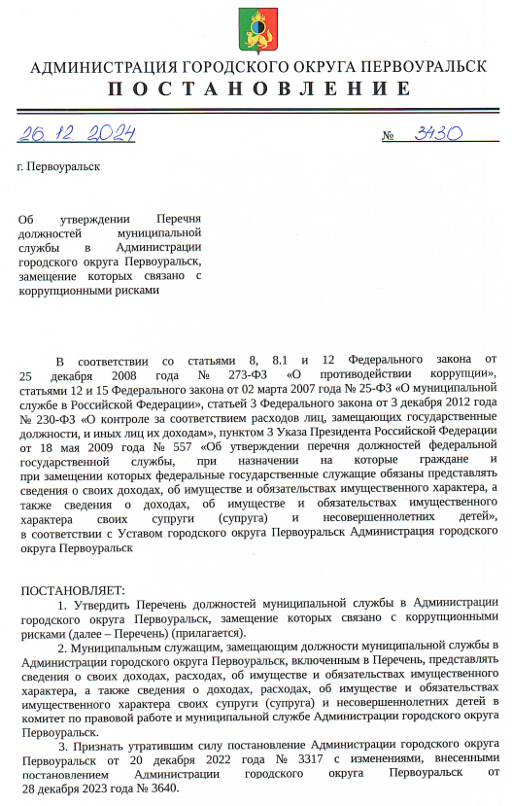
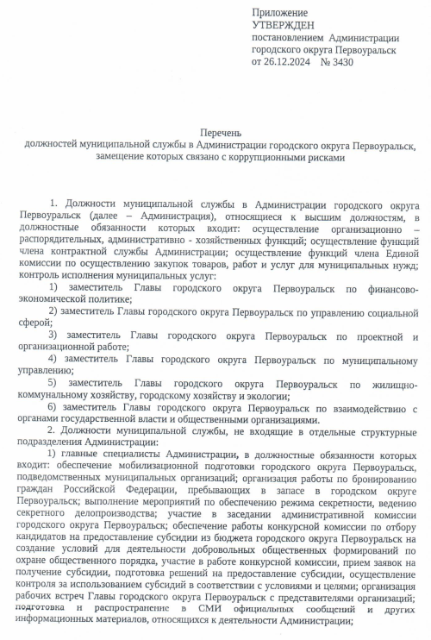
СОВЕРШЕНСТВОВАНИЕ РАБОТЫ ПО ПРОФИЛАКТИКЕ КОРРУПЦИОННЫХ И ИНЫХ ПРАВОНАРУШЕНИЙ В СИСТЕМЕ КАДРОВОЙ РАБОТЫ
Осуществление ежегодной оценки коррупционных рисков, возникающих при реализации муниципальных функций
В органах местного самоуправления проведены оценки коррупционных рисков, по результатам которых пересмотрены перечни коррупционно – опасных функций и перечни должностей с коррупционными рисками
12

Slide 16
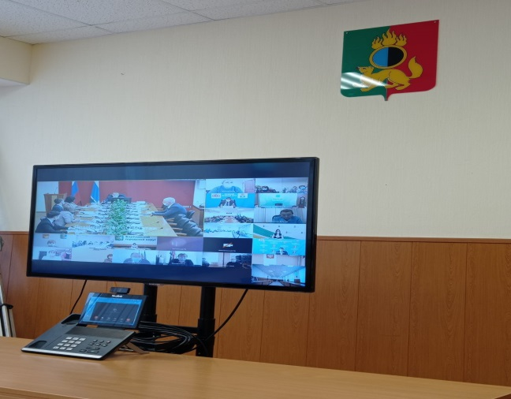
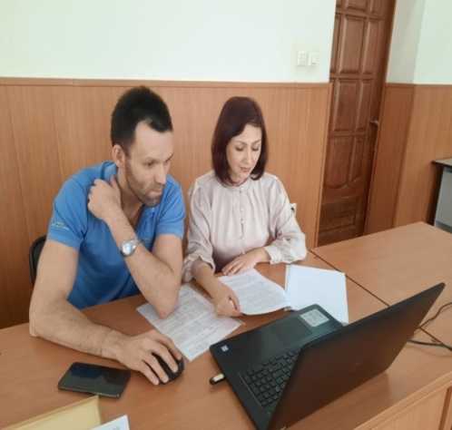
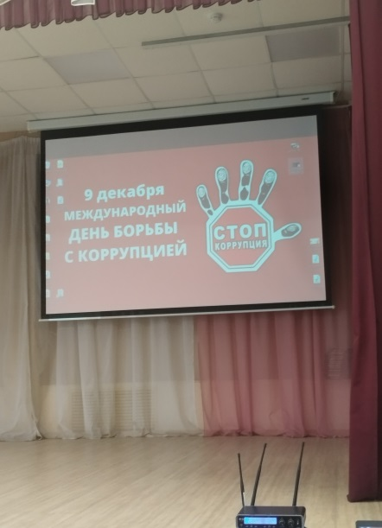
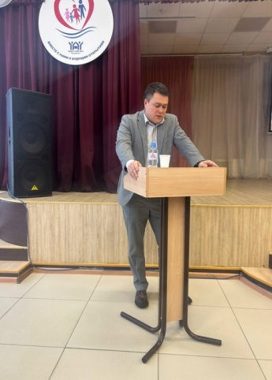
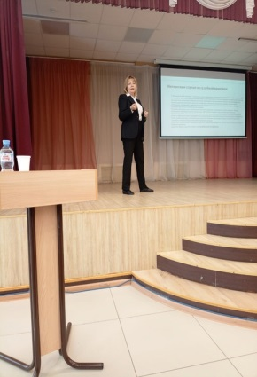
СОВЕРШЕНСТВОВАНИЕ РАБОТЫ ПО ПРОФИЛАКТИКЕ КОРРУПЦИОННЫХ И ИНЫХ ПРАВОНАРУШЕНИЙ В СИСТЕМЕ КАДРОВОЙ РАБОТЫ
Правовое просвещение по вопросам противодействия коррупции
Методические семинары с муниципальными служащими и руководителями муниципальных учреждений по теме: «Основные новеллы в методических рекомендациях по вопросам представления сведений о доходах, расходах, об имуществе и обязательствах имущественного характера и заполнение соответствующей формы справки в 2024 году (за отчетный 2023 год)» (11.03.2024, 12.03.2024, 13.03.2024, 14.03.2024)
Методический семинар «Конфликт интересов:
понятие, виды, последствия, судебная
практика» (06.12.2024)
Проведены разъяснительные мероприятия с лицами, впервые поступившими на муниципальную службу - в форме консультаций 24 служащим
Распространены среди муниципальных служащих и работников муниципальных организаций методические материалы (памятки, брошюры) об уголовной ответственности за коррупционные правонарушения, о порядке уведомления о выполнении иной оплачиваемой работы, о функционировании «телефона доверия»
13

Slide 17
СОВЕРШЕНСТВОВАНИЕ РАБОТЫ ПО ПРОФИЛАКТИКЕ КОРРУПЦИОННЫХ И ИНЫХ ПРАВОНАРУШЕНИЙ В СИСТЕМЕ КАДРОВОЙ РАБОТЫ
Количество муниципальных служащих, прошедших обучение по антикоррупционной тематике, в виде прохождения курсов повышения квалификации
Общее количество муниципальных служащих, прошедших обучение
по антикоррупционной тематике – 39
Количество обученных муниципальных служащих, в должностные обязанности которых входит участие по противодействию коррупции – 16 (100% от общего количества муниципальных служащих данной категории)
Количество обученных муниципальных служащих, впервые поступивших на должности муниципальной службы
– 21 (87,5% от общего количества муниципальных служащих данной категории)
Количество обученных муниципальных служащих, в должностные обязанности которых входит участие в проведении закупок товаров, работ,
услуг для обеспечения муниципальных нужд – 2 (92,8% от общего количества муниципальных служащих данной категории)
13

Slide 18
ПРОТИВОДЕЙСТВИЕ КОРРУПЦИИ В СФЕРЕ УПРАВЛЕНИЯ И РАСПОРЯЖЕНИЯ МУНИЦИПАЛЬНОЙ СОБСТВЕННОСТЬЮ, В БЮДЖЕТНОЙ СФЕРЕ, В СФЕРЕ ЗАКУПОК ТОВАРОВ, РАБОТ, УСЛУГ ДЛЯ ОБЕСПЕЧЕНИЯ МУНИЦИПАЛЬНЫХ НУЖД
Контрольные мероприятия | Ответственный орган, проводивший проверку | Выявленные нарушения
В сфере использования муниципального имущества - 4 мероприятия | Счетная палата городского округа Первоуральск | Выявлены нарушения при управлении и распоряжении имуществом на сумму 214 182,17 тыс.руб. Неэффективного, нецелевого использования имущества не установлено.
В бюджетной сфере – 113 контрольных мероприятия | Счетная палата городского округа Первоуральск, Финансовое управление Администрации городского округа Первоуральск | Установлено 53 нарушений бюджетного законодательства Российской Федерации на сумму 176 505,34 тыс.руб. В прокуратуру города Первоуральска для возбуждения дел об административных правонарушениях направлены материалы 9 проверок.
В сфере закупок товаров, работ, услуг для обеспечения муниципальных нужд проведено - 18 контрольных мероприятий | Счетная палата городского округа Первоуральск, Финансовое управление Администрации городского округа Первоуральск | Установлено 30 нарушений в сфере закупок товаров, работ, услуг для муниципальных нужд на сумму 4 961,01 тыс.руб. Информация о выявленных в ходе одного проверочного мероприятия нарушений направлена в Управление ФАС по Свердловской области.
Результаты контрольных мероприятий размещены:
на официальном сайте Счетной палаты городского округа Первоуральск о http://sp-pervouralsk.ru/activities,
на официальном сайте Администрации городского округа Первоуральск https://prvadm.ru/struktura-administracii/finansovoe-upravlenie/publichnyj-bjudzhet/kontrolnye-meroprijatija/, результаты проверок в сфере закупок товаров, работ, услуг размещены в том числе на официальном сайте Единой информационной системы в сфере закупок zakupki.gov.ru
14

Slide 19
ОРГАНИЗАЦИЯ РАБОТЫ ПО ПРЕДУПРЕЖДЕНИЮ КОРРУПЦИИ В
МУНИЦИПАЛЬНЫХ ОРГАНИЗАЦИЯХ
Правовое просвещение по вопросам противодействия коррупции
Методическое обеспечение деятельности по предупреждению коррупции в
Организованы и проведены методические занятия с руководителями муниципальных организаций - 12.03.2024, 14.03.2024, 06.12.2024
Доведены обзоры практики правоприменения в сфере конфликта интересов, обзоры судебной практики, буклеты об ответственности за непринятие мер по предотвращению и (или) урегулированию конфликта интересов
Мониторинг эффективности реализации мер по предупреждению коррупции
Распространены памятки о типовых ситуациях, содержащих факты личной заинтересованности в сфере закупок товаров, работ, услуг, обзор которых разработан Минтрудом России
На заседаниях комиссии по противодействию коррупцию в городском округе Первоуральск (16.04.2024, 09.07.2024, 15.10.2024, 24.12.2024) заслушаны доклады 6 руководителей по вопросу организации работы по предупреждению коррупции в подведомственных муниципальных учреждениях, муниципальных унитарных предприятиях
Даны консультации по вопросам противодействия коррупции
14

Slide 20
ПОВЫШЕНИЕ РЕЗУЛЬТАТИВНОСТИ И ЭФФЕКТИВНОСТИ РАБОТЫ С ОБРАЩЕНИЯМИ ГРАЖДАН И ОРГАНИЗАЦИЙ ПО ФАКТАМ КОРРУПЦИИ
Количество обращений, поступивших в органы местного самоуправления и муниципальные организации
по различным сферам деятельности
Количество обращений, содержащих либо указывающих на коррупционные проявления со стороны муниципальных служащих и руководителей муниципальных организаций
2021 - 18 880 обращений
2021 - 4 электронных обращения
2022 - 10 683 обращений
2022 - 4 электронных обращения
2023 - 10 331обращение
2023 - 2 электронных обращения
2024 - 5 735 обращений
2024 - 1 электронное обращение
ПО РЕЗУЛЬТАТАМ СЛУЖЕБНЫХ ПРОВЕРОК ФАКТЫ О КОРРУПЦИИ НЕ ПОДТВЕРДИЛИСЬ
14

Slide 21
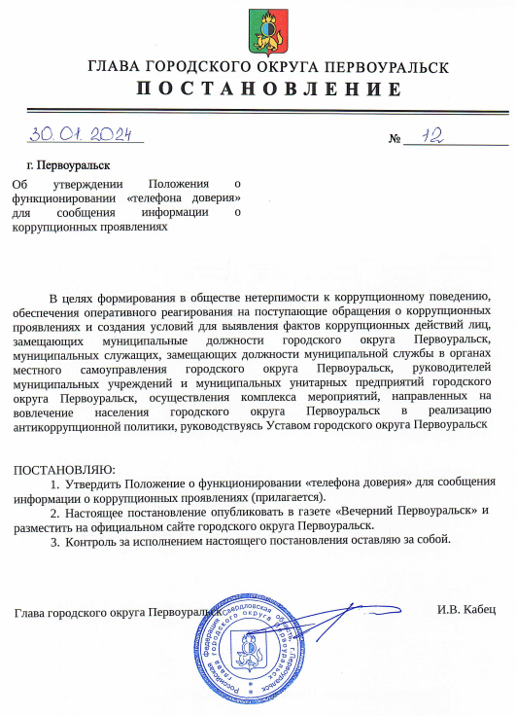
ОБЕСПЕЧЕНИЕ ФУНКЦИОНИРОВАНИЯ «ТЕЛЕФОНА ДОВЕРИЯ» ДЛЯ СООБЩЕНИЯ ИНФОРМАЦИИ О КОРРУПЦИОННЫХ ПРОЯВЛЕНИЯХ
Положение о функционировании "телефона доверия" для сообщения информации о коррупционных проявлениях утверждено Постановлением Главы городского округа Первоуральск от 30.01.2024 г. № 12
«Телефон доверия»
городского округа Первоуральск
8 /3439/ 221-211 (добавочный номер 2) – рассмотрение сообщений обеспечивается Администрацией
городского округа Первоуральск
Принимается и рассматривается информация о фактах коррупции в действиях лиц, замещающих муниципальные должности, муниципальных служащих, руководителей муниципальных учреждений и муниципальных предприятий
СООБЩЕНИЯ С ПРИЗНАКАМИ КОРРУПЦИОННЫХ И ИНЫХ ПРАВОНАРУШЕНИЙ НЕ ПОСТУПАЛИ
14

Slide 22
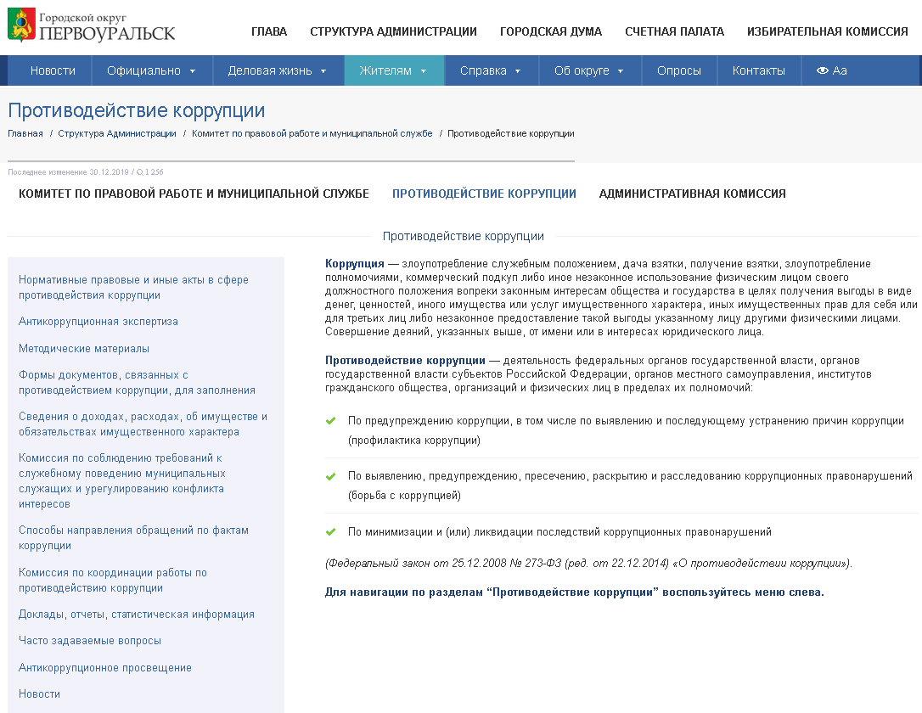
ОБЕСПЕЧЕНИЕ ОТКРЫТОСТИ ДЕЯТЕЛЬНОСТИ ОРГАНОВ МЕСТНОГО САМОУПРАВЛЕНИЯ В СФЕРЕ ПРОТИВОДЕЙСТВИЯ КОРРУПЦИИ
Информирование граждан о деятельности органов местного самоуправления в сфере противодействия коррупции, антикоррупционное просвещение граждан осуществляется средствами:
- официального сайта Администрации (https://prvadm.ru/struktura-administracii/komitet-po-pravovoj-rabote-i-municipalnoj-sluzhbe/protivodejstvie-korrupcii/
страницы в официальной сети «ВКонтакте» https://vk.com/prvadm1732
канала Администрации в мессенджере Telegram t.me/prvadm
16

Slide 23
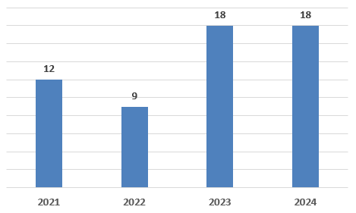
ОБЕСПЕЧЕНИЕ УЧАСТИЯ ИНСТИТУТОВ ГРАЖДАНСКОГО ОБЩЕСТВА В ПРОТИВОДЕЙСТВИИ КОРРУПЦИИ
Наиболее активно взаимодействующие в сфере противодействия коррупции общественные объединения и организации
Количество мероприятий антикоррупционной направленности, проведенных в отчетный период с участием общественных
объединений и организаций
Общественная палата городского округа Первоуральск
Первоуральское местное отделение общероссийской общественной организации «Ассоциация юристов России»
Первоуральская организация профсоюза работников государственных учреждений и общественного обслуживания
Первоуральская городская организация Профессионального союза работников народного образования и науки Российской Федерации
16

Slide 24
Целевые показатели реализации Плана мероприятий по противодействию коррупции в городском округе Первоуральск на 2021 – 2024 годы на 2024 год
№ п/п | Наименование показателей | Плановое значение целевого показателя | Достигнутое значение целевого показателя
1 | 2 | 3 | 4
1 | Доля заседаний комиссий по соблюдению требований к служебному поведению муниципальных служащих городского округа Первоуральск и урегулированию конфликта интересов в органах местного самоуправления городского округа Первоуральск, информация в отношении которых размещена на официальных сайтах органов местного самоуправления городского округа Первоуральск, от общего количества проведенных заседаний комиссий | 100% | 100%
2 | Доля лиц, замещающих должности муниципальной службы в органах местного самоуправления городского округа Первоуральск, представивших сведения о доходах, расходах, об имуществе и обязательствах имущественного характера, от общего количества муниципальных служащих, замещающих на 31 декабря года, предшествующего отчетному году, должности муниципальной службы в органах местного самоуправления городского округа Первоуральск и, осуществление полномочий по которым влечет за собой обязанность представлять такие сведения. | 100% | 100%
3 | Доля руководителей муниципальных учреждений городского округа Первоуральск, представивших сведения о доходах, об имуществе и обязательствах имущественного характера, от общего количества руководителей муниципальных учреждений городского округа Первоуральск. | 100% | 100%
4 | Доля лиц, замещающих муниципальные должности городского округа Первоуральск, должности муниципальной службы в органах местного самоуправления городского округа Первоуральск в отношении которых опубликованы представленные ими сведения о доходах, расходах, об имуществе и обязательствах имущественного характера, от общего количества лиц, обязанных представить сведения о доходах, расходах, об имуществе и обязательствах имущественного характера, подлежащие опубликованию. | 100% | 100%
5 | Доля руководителей муниципальных учреждений городского округа Первоуральск, в отношении которых опубликованы сведения о доходах, об имуществе и обязательствах имущественного характера, от общего количества руководителей муниципальных учреждений городского округа Первоуральск, представивших сведения о доходах, об имуществе и обязательствах имущественного характера. | 100% | 100%
18

Slide 25
Целевые показатели реализации Плана мероприятий по противодействию коррупции в городском округе Первоуральск на 2021 – 2024 годы на 2024 год
№ п/п | Наименование показателей | Плановое значение целевого показателя | Достигнутое значение целевого показателя
1 | 2 | 3 | 4
6 | Снижение доли лиц, замещающих должности муниципальной службы в органах местного самоуправления городского округа Первоуральск, допустивших представление недостоверных и (или) неполных сведений о доходах, расходах, об имуществе и обязательствах имущественного характера, а также о доходах, расходах, об имуществе и обязательствах имущественного характера своих супруги (супруга) и несовершеннолетних детей, от общего количества лиц, замещающих должности муниципальной службы в органах местного самоуправления городского округа Первоуральск, представляющих сведения о доходах, расходах, об имуществе и обязательствах имущественного характера. | 0,3% | 0,5%
7 | Доля лиц, замещающих должности муниципальной службы в органах местного самоуправления городского округа Первоуральск, в том числе ответственных за работу по профилактике коррупционных и иных правонарушений, прошедших обучение по программам антикоррупционной тематики. | 100% | 100%
8 | Доля проектов нормативных правовых актов городского округа Первоуральск, в отношении которых проводилась внутренняя антикоррупционная экспертиза, в общем количестве подготовленных нормативных правовых актов городского округа Первоуральск | 100% | 100%
9 | Доля обращений граждан, организаций (сообщений) о фактах коррупции или коррупционных проявлениях от общего количества обращений. | 0,1% | 0,02%
10 11 | Доля нарушений в сфере управления и распоряжения имуществом, находящимся в муниципальной собственности. Доля нарушений действующего законодательства при проведении конкурсов и аукционов на размещение заказов на закупку продукции для муниципальных нужд. | 4,0% 4,0% | 2,7% 3,8%
18

Slide 26
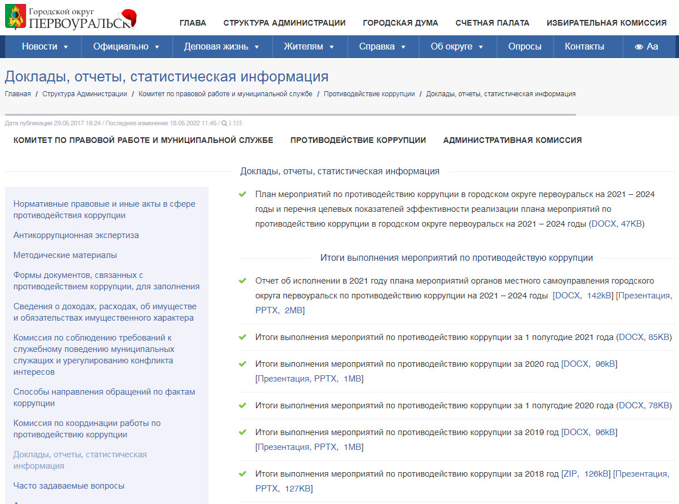
ПОВЫШЕНИЕ ЭФФЕКТИВНОСТИ АНТИКОРРУПЦИОННОЙ ДЕЯТЕЛЬНОСТИ
Отчеты об исполнении Плана мероприятий по противодействию коррупции в городском округе Первоуральск на 2021 - 2024 годы и перечня целевых показателей Плана мероприятий по противодействию коррупции в городском округе Первоуральск на 2021 - 2024 годы, размещены на официальном сайте Администрации городского округа Первоуральск
https://prvadm.ru/struktura-administracii/komitet-po-pravovoj-rabote-i-municipalnoj-sluzhbe/protivodejstvie-korrupcii/doklady-otchety-statisticheskaja-informacija/

